Slide 2
Právně-komunikační aspekty environmentálních problémů

Slide 3
Expertní skupina Frank Bold
Frank Bold je mezinárodní tým právníků s kancelářemi v Bruselu, Praze, Brně, Ostravě a Krakově.
Prosazujeme svobodu a férovost a pomáháme veřejným institucím, firmám a občanům dělat dobrá rozhodnutí.
Propojujeme podnikání se společensky prospěšnými cíli. Svou právní expertízou se snažíme v co největší míře podporovat aktivity, které vidíme jako přínosné, například využití obnovitelných zdrojů.
Ani jako právníci advokátní kanceláře nepracujeme na projektech škodlivých pro životní prostředí a mimo ekonomického hlediska zvažujeme u zakázek také hledisko etické.

Slide 4
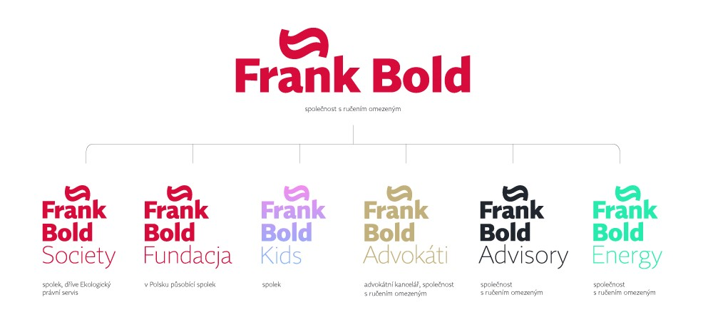
Expertní skupina Frank Bold
Frank Bold Society
srozumitelné právní poradenství pro veřejně aktivní občany, podpora obnovitelných zdrojů energie a hájení práva na čistý vzduch, odpovědnost velkých korporací, boj s korupcí a dohled nad odpovědností státu vůči svým občanům
Frank Bold Advokáti
stavební právo a územní plánování, právo životního prostředí, energetické právo
pokrýváme všechny oblasti práva mimo právo trestní
Frank Bold Energy
obchodní a provozní modely energetických projektů, distribuce energie ve stavebních projektech

Slide 5
Právní aspekty
Přípustná míra zatížení životního prostředí definována legislativou – větší zátěž povolená ve veřejném zájmu
co je/není ještě přípustné - legislativní limity ve složkových zákonech, směrnice
co je veřejný zájem - klimatické žaloby, vývoj judikatury (např. těžba)
Dodržování stávající legislativy, vynucování povinností
Směrem k úřadům – účastí ve správních řízeních (EIA)
Požadavek vynucení povinností provozovatelů
Změna nevyhovující legislativy, nová právní úprava (komunitní energetika)
Role evropského práva

Slide 6
Komunikace
Základní funkce komunikace: informovat, instruovat, přesvědčit, vyjednat, pobavit
Proč je potřebná: nezbytná v rámci advocacy a lobbingu - dosahování vytyčených cílů, ovlivňování veřejného mínění, informování o úspěchu/problému
Existuje velké množství komunikačních nástrojů - nejefektivnější je jejich kombinace, která se odvíjí od cílového publika
Příklady komunikačních nástrojů: letáky, inzerce, reklama, akce (přímé akce, happeningy, výstavy, demonstrace), internet – internetové zpravodajství, novinky, lobbying, mailing (rozesílka materiálů na vybrané adresy) tiskové zprávy, tiskové konference a další

Slide 7
ADVOCACY
Jednoduchá definice advokační práce (v angličtině advocacy) je: „Veřejná podpora pro myšlenku, plán nebo způsob, jak něco dělat“
Advokační práce je organizovaná snaha, která:
je zaměřená na veřejné instituce (politické, úřední), soukromé organizace (firmy) i veřejnost,
usiluje, aby výše zmínění učinili konkrétní rozhodnutí, např. přijali legislativu, nebo změnili zavedenou praxi a postoje,
její součástí je přesvědčování a vytváření legitimního tlaku na ty, kteří mají moc o věci rozhodnout,
má vytčené jasné cíle, nabízí a prosazuje konkrétní řešení a důvody, proč se má změna stát,
většinou (ale ne nutně vždy) cílí na systémovou změnu,
je realizovaná na lokální, regionální, celostátní i mezinárodní úrovni.
Zdroj: Rukověť zdánlivě bezmocných – jak naplánovat advokační kampaň

Slide 8
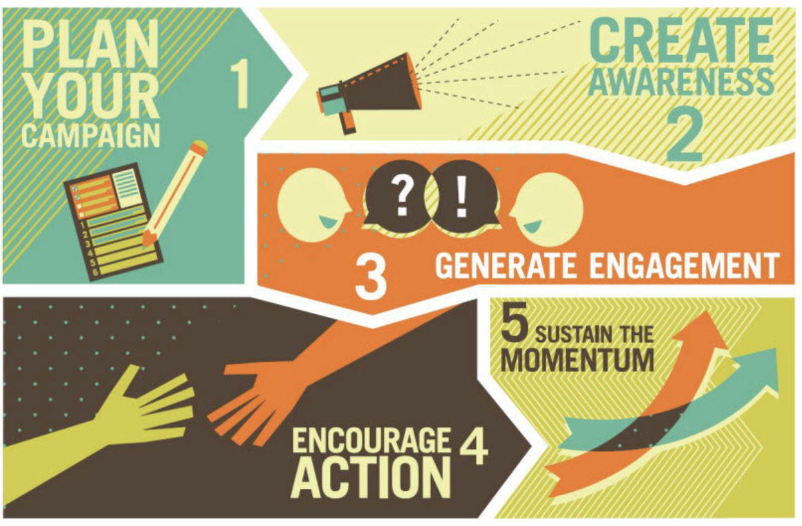
ADVOCACY
Zdroj: https://www.webjunction.org/explore-topics/advocacy-in-action.html

Slide 9
Je to kampaň! Komunikace a konkrétní environmentální kauzy
Definovat cíl kampaně - čeho chceme dosáhnout
Selektovat konkrétní prostředky a kroky, kterými dosáhneme cíle, průběžně postup ověřovat, zda vede skutečně k vytečenému cíli
Dle konkrétních prostředků a kroků selektovat relevantní stakeholdry a publikum
Některé kroky dělá ČR, jiné dotčené samosprávy a obyvatelé, NGOs
Publikum, pro které je kauza relevantní - tlak veřejnosti na stakeholdry, fundraising, www.vodanebouhli.cz

Slide 10
Je to kampaň! Komunikace a konkrétní environmentální kauzy
Definovat konkrétní komunikační příležitosti a vytvořit komunikaci sestavenou podle konkrétního publika - ČR, Brusel
jaká je hlavní message, koho a proč chceme oslovit, jaký je „call to action“ vůči komu
formát veřejnost: informování dotčené veřejnosti, definování odpovědných osob, příležitost udělat dobré rozhodnutí, dovození odpovědnosti za nečinnost nebo nesprávný postup
formát stakeholdři: rozdělení moci, odpovědnosti, koalice x opozice; vláda/Evropská komise x parlament; politici x voliči
práce s politiky a médii: vytváření příležitostí, samotná akce/kampaň nestačí, je potřeba, aby byla viditelná - atraktivní pro politiky/stakeholdry, kteří se budou účastnit a vyjadřovat = atraktivní pro média, důležitá je aktuálnost komunikace s ohledem na aktuální dění, které je pro stakeholdry a média, čtenáře a voliče zajímavé - zasazování kauzy do aktuálního kontextu.
staré x nové technologie - tiskové zprávy a emaily vs. tweety.

Slide 11
Jak využívá komunikaci Frank Bold?
Příklad: Komunitní energetika
hlavní cíl:
Vznik střešních fotovoltaických elektráren vlastněných anebo provozovaných energetickými společenstvími nebo územními samosprávnými celky.
Právní aspekty:
zahrnutí komunitní energetiky v nově připravované legislativě, do té doby úprava stávající legislativy
Nástroje: komunikace v rámci advocacy, lobbingu:
rozšiřovat povědomí o institutu komunitní energetiky OZE (výhodách, možnostech podpory, jejím fungování a využívání např. i v zahraničí)+ možnostech jak realizovat nový institut ve stávajícím právním prostředí.
Vytvoření platformy, která sdružuje relevantní stakeholdry, webové stránky, webináře, podcasty, sociální sítě, kulaté stoly, články pro odborná energetická média, kde hledají informace lidé, kteří o komunitní energetice uvažují, akce pro odborníky a oblasti, kde se o využívání energetických zdrojů reálně uvažuje (typicky development)

Slide 12
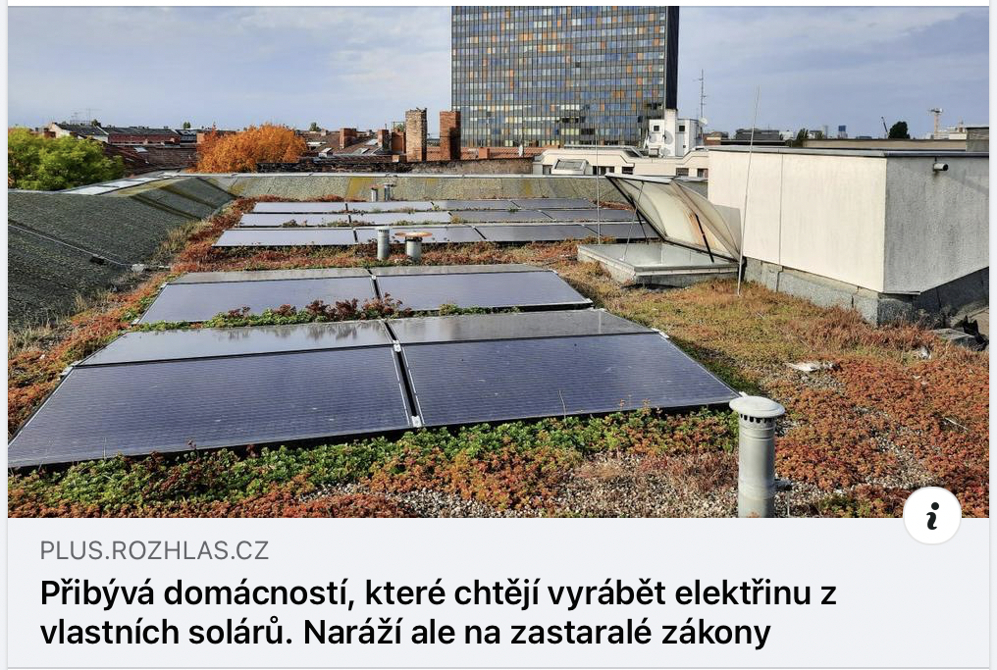
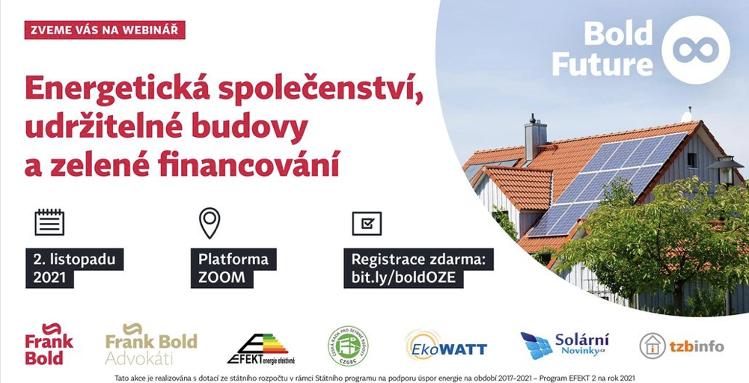
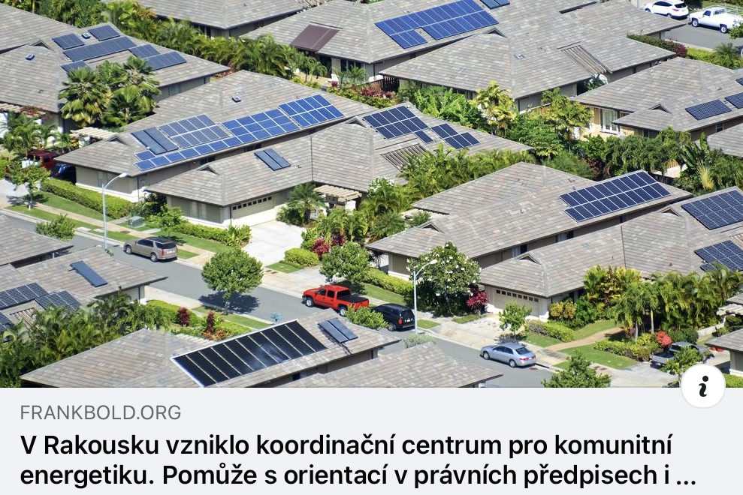
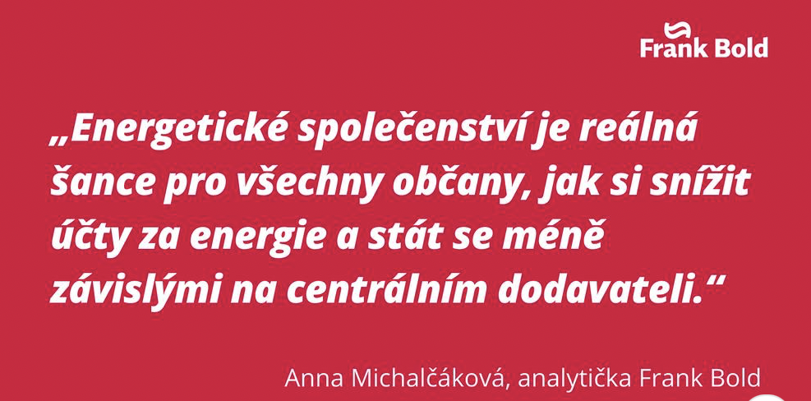

Slide 13
Jak využívá komunikaci Frank Bold?
Příklad: Modernizační fond
hlavní cíl:
informovat zájemce o decentralizovanou energetiku z OZE; dostat informace o možnostech k potenciálním zájemcům, kteří o možné podpoře OZE vůbec neví, nepřímo tlačit na MŽP a SFŽP k větší podpoře malých výrobců energie, zjednodušit a zpřehlednit proces podání přihlášek
nástroje:
dohled na přípravu pravidel pro čerpání fondu
výhrady/kritiku komunikujeme primárně s odbornou veřejností, a dále prostřednictvím článků k širší odborné veřejnosti (na vlastním webu, odborných médiích, v postech na sociálních sítích)
Konkrétní dopad
V prvních předregistračních výzvách o podporu z fondu se přihlásilo více než 9 000 projektů
1200 projektů žádalo prostřednictvím formuláře Frank Bold
Především malé a „neprivilegované“ individuální projekty zájemců (samosprávy, malí a střední podnikatelé), kteří by jinak o fondu možná ani nevěděli

Slide 14
Kauza Turów

Slide 15
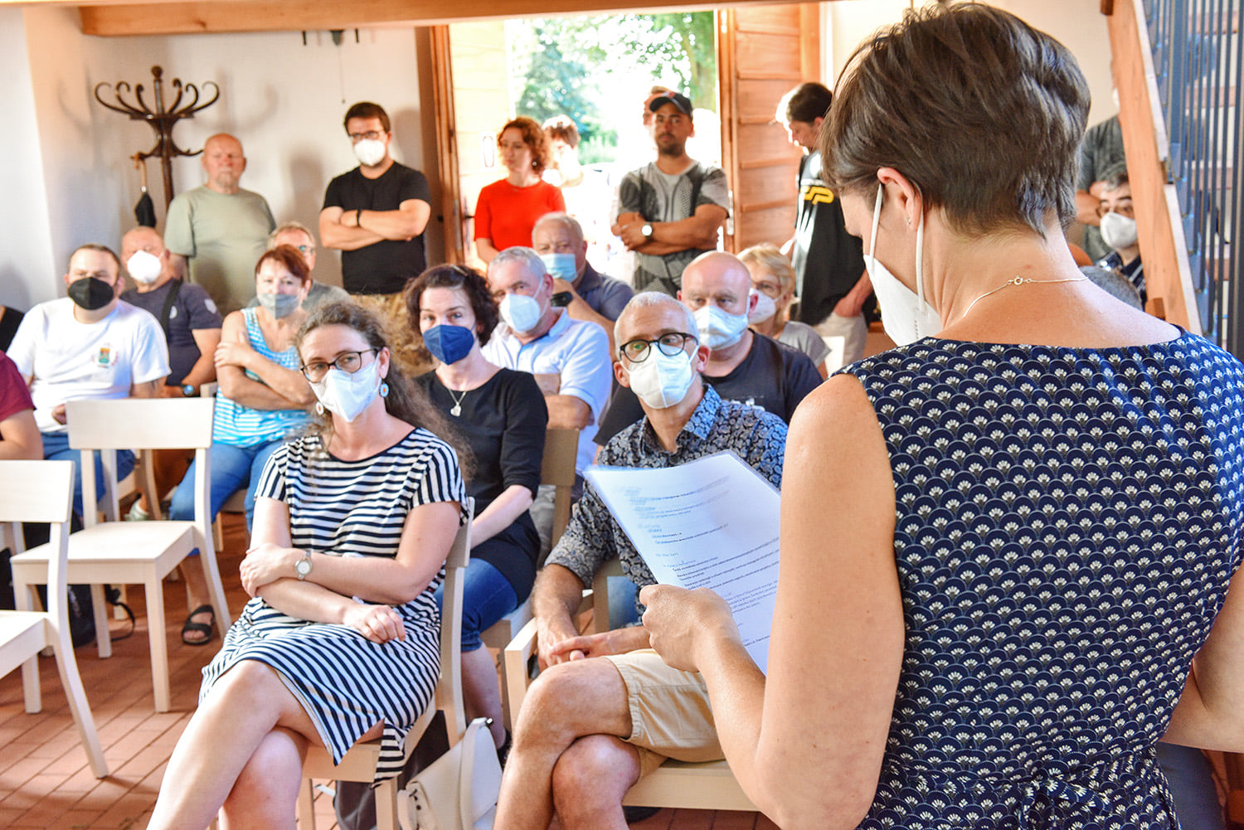
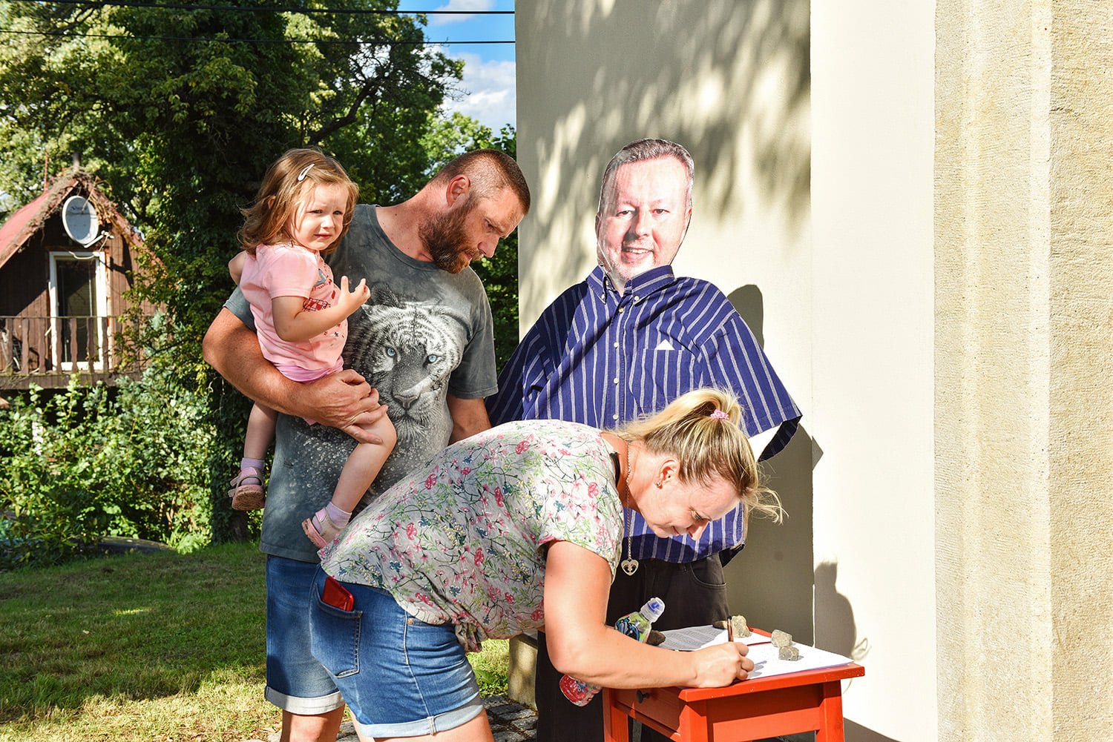

Slide 16
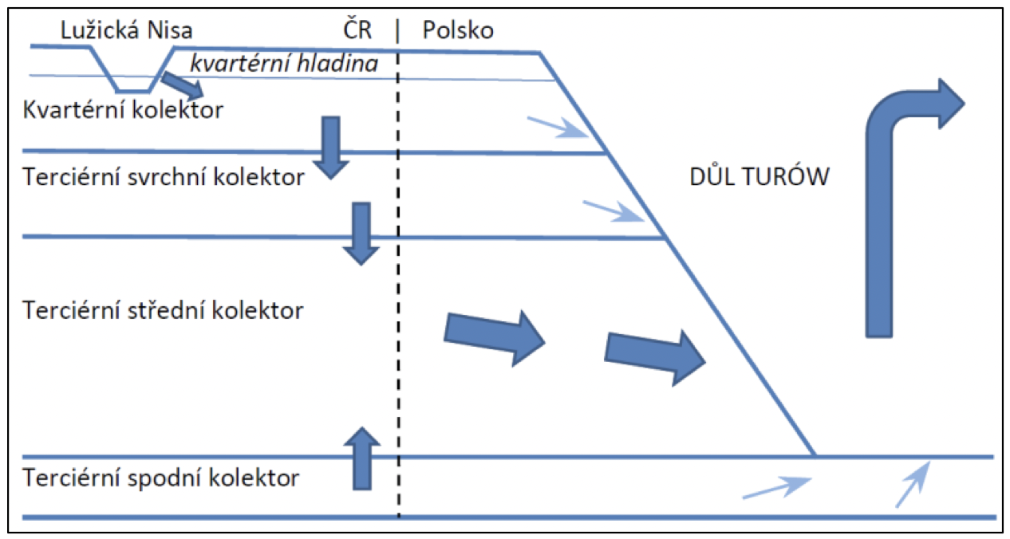

Slide 19
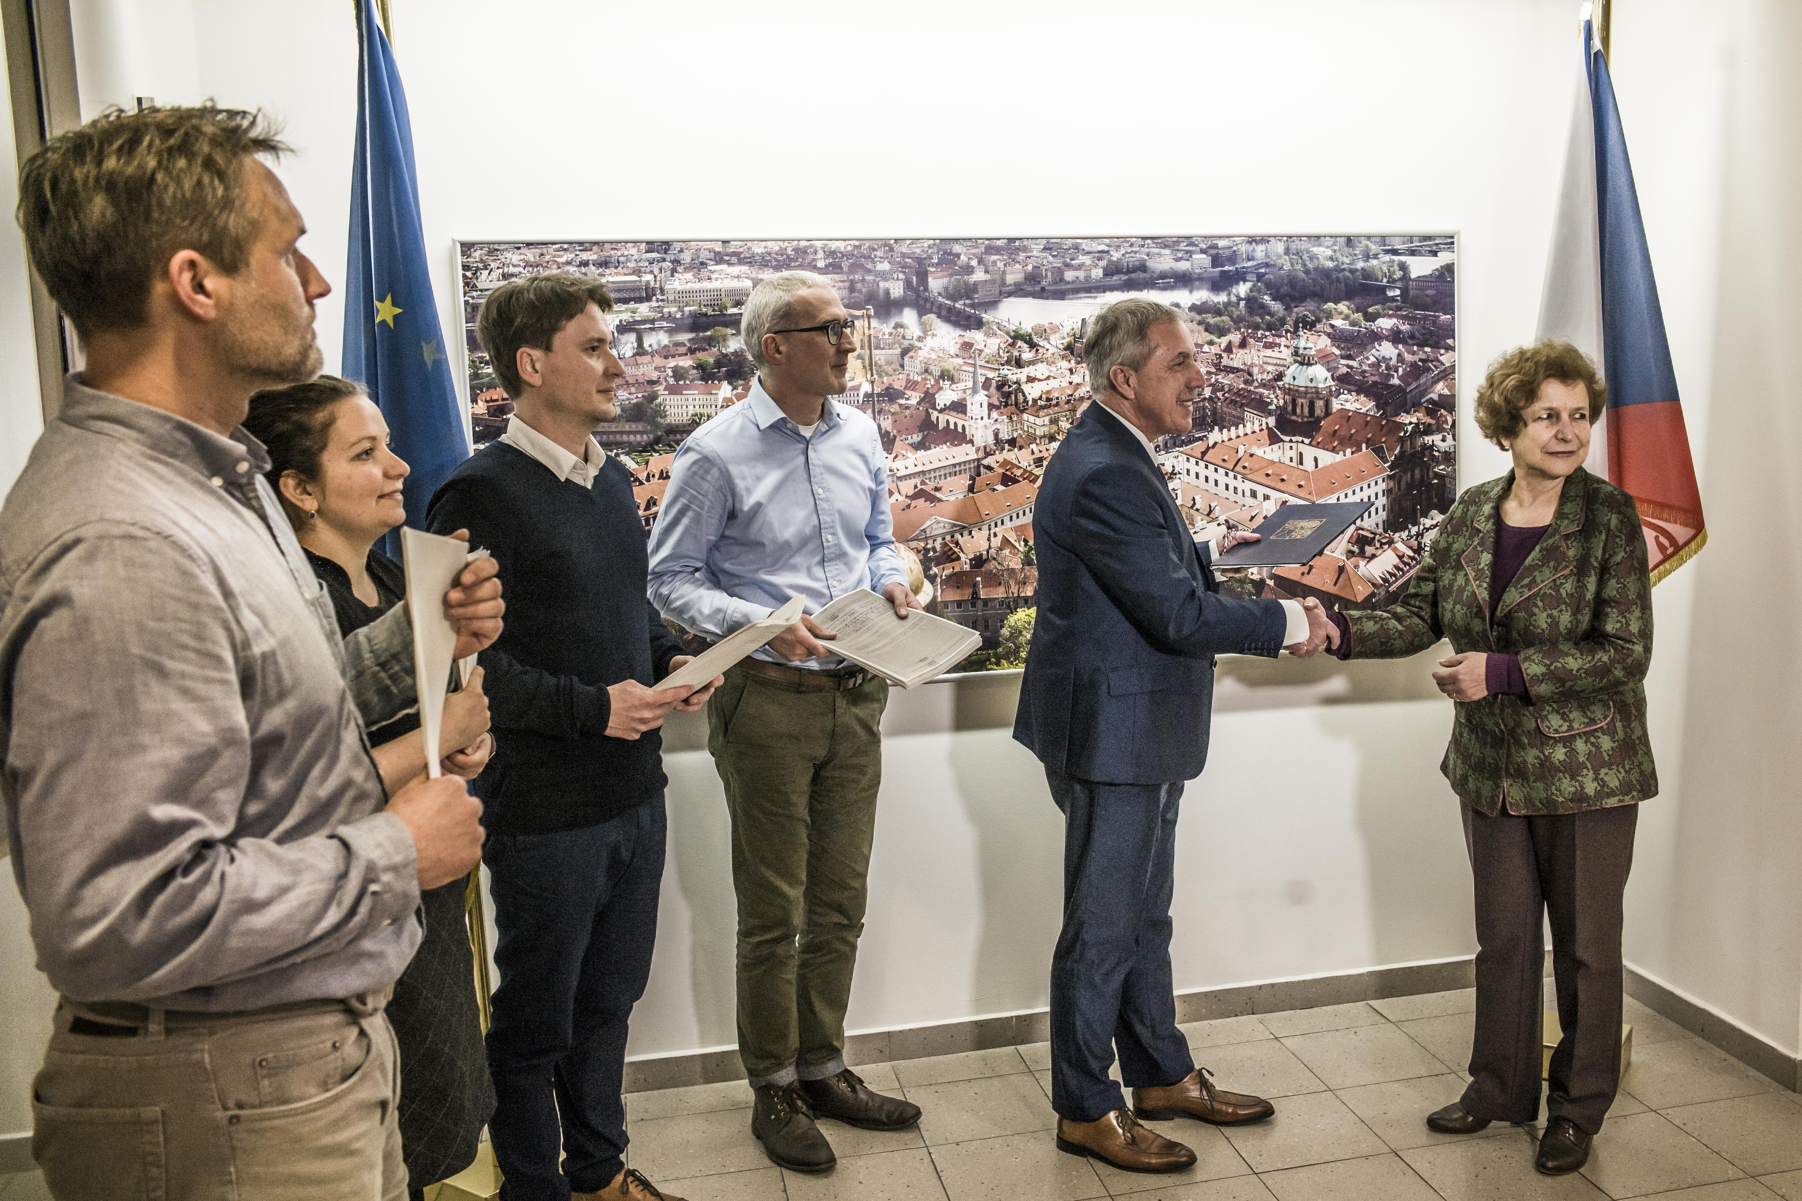
Předání podpisů pod petici Evropskému parlamentu, tisková konference

Slide 20
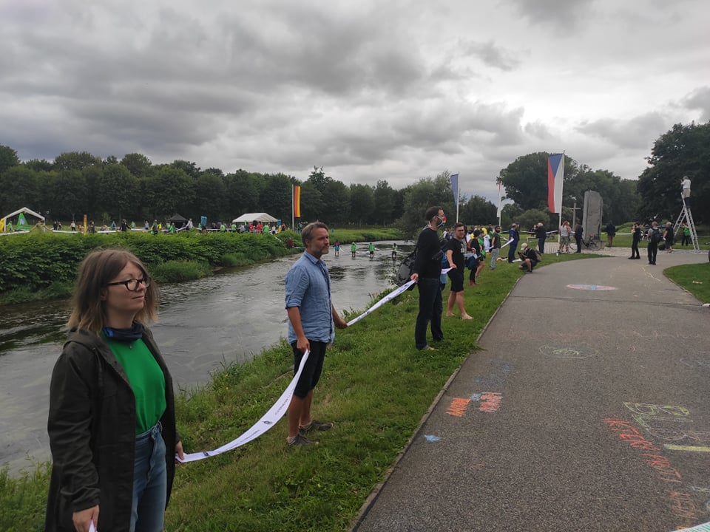
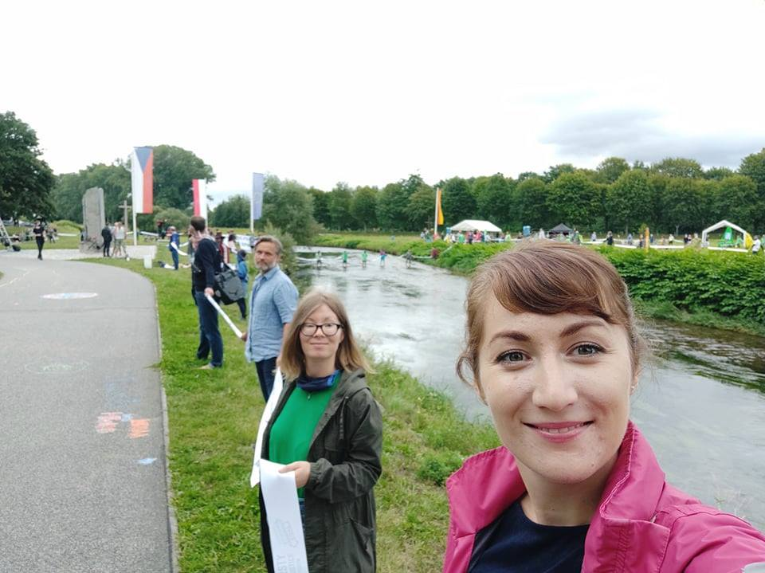
Živý řetěz na Trojzemí

Slide 21
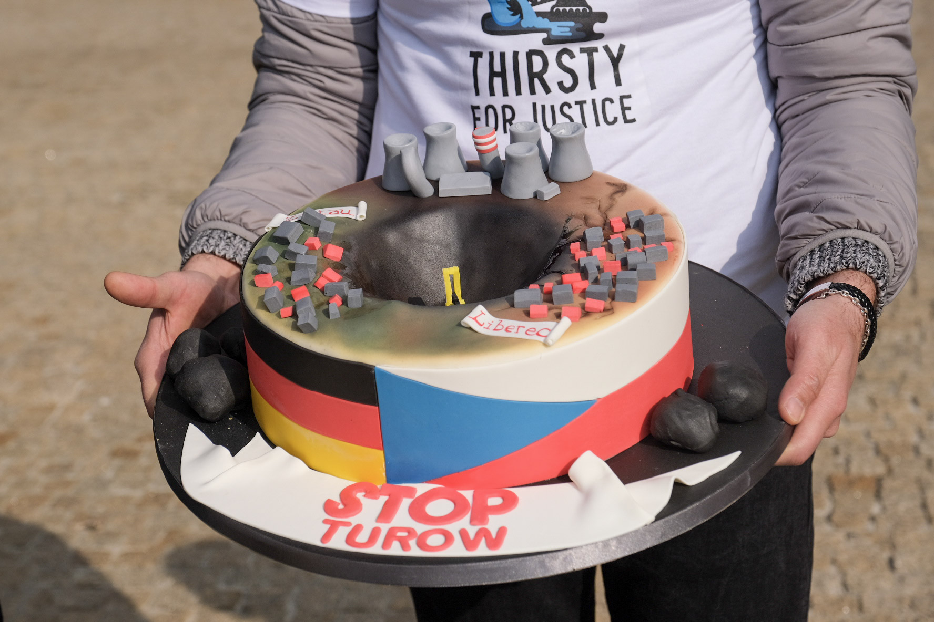
Výročí nelegální těžby

Slide 22
Mgr. Petra Urbanová, LL.M.
petra.urbanova@frankbold.org
+420 778 777 164

